Slide 1
RUTA DE TRABAJO “ARTES VISUALES”
1º BÁSICO
SEMANA DEL 29 AL 01 DE ABRIL

Slide 2
LAS EMOCIONES
SON EL CONJUNTO DE REACCIONES QUE PUEDE EXPERIMENTAR UN INDIVIDUO O SER VIVO, CUANDO RESPONDEN A CIERTOS ESTIMULOS EXTERNOS QUE LE PERMITEN ADAPTARSE A UNA SITUACIÓN CON RESPECTO A UNA PERSONA, OBJETO, LUGAR.

Slide 3
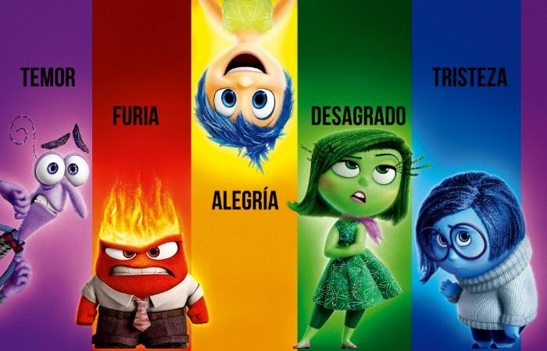
VIDEO DE LAS EMOCIONES

Slide 4
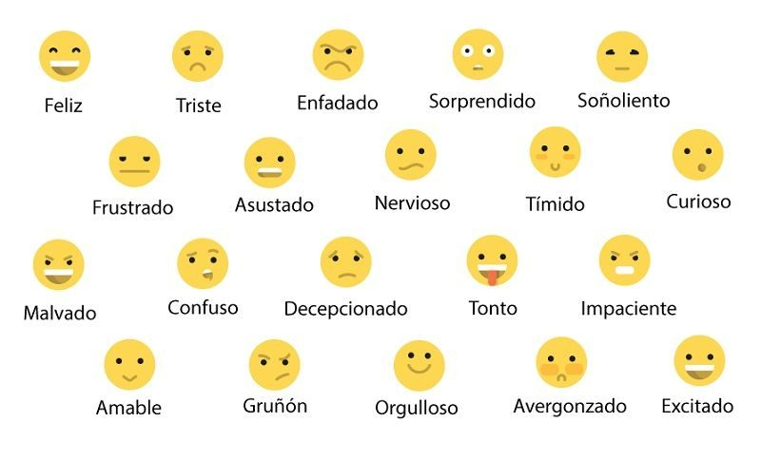

Slide 5
VIDEO DE LAS EMOCIONES

Slide 6
ES HORA DE JUGAR!!

Slide 20
TAREA (EN EL BUZÓN)
MATERIALES
*UNA HOJA DE BLOCK
*LAPIZ GRAFITO
*GOMA
*LAPICES DE COLORES

Slide 21
TAREA (EN EL BUZÓN)
INSTRUCCIONES
1.- CON NUESTRO LAPIZ GRAFITO, DIVIDIREMOS LA HOJA DE BLOCK EN 4 PARTES
2.- ANTES DE DIBUJAR, SELECCIONAREMOS 4 EMOCIONES (2 POSITIVAS, 2 NEGATIVAS).
3.- SELECCIONAREMOS UN CUADRADO Y DIBUJAREMOS EN CADA UNO DE ELLOS UNA EMOCION.

Slide 22
TAREA (EN EL BUZÓN)
INSTRUCCIONES
4.- AL LADO IZQUIERDO, COLOCAREMOS LAS EMOCIONES POSITIVAS
5.- AL LADO DERECHO, COLOCAREMOS LAS EMOCIONES NEGATIVAS
6.- DEBES PINTAR CADA UNO DE TUS DIBUJOS DE FORMA LIMPIA Y ORDENADA.

Slide 23
TAREA (EN EL BUZÓN)
INSTRUCCIONES
7.- COMO TITULO COLOCAREMOS “LAS EMOCIONES”
8.- EN LA PARTE DE ABAJO, DEBEN COLOCAR EL NOMBRE DEL NIÑO O NIÑA.
9.- FECHA DE ENTREGA: DOMINGO 04-ABRIL

Slide 24
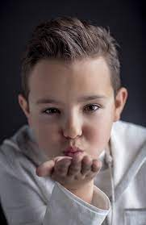
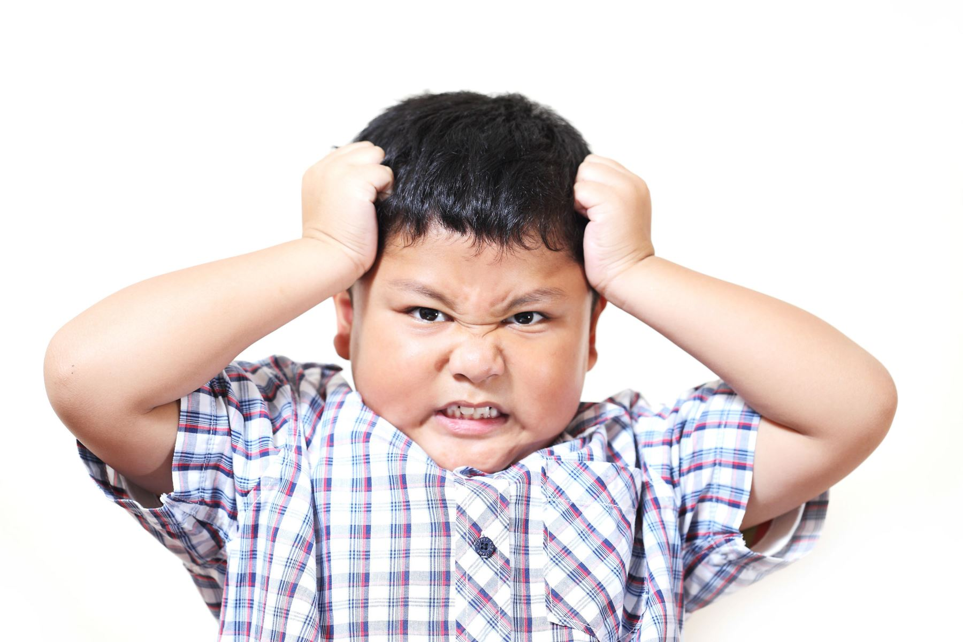
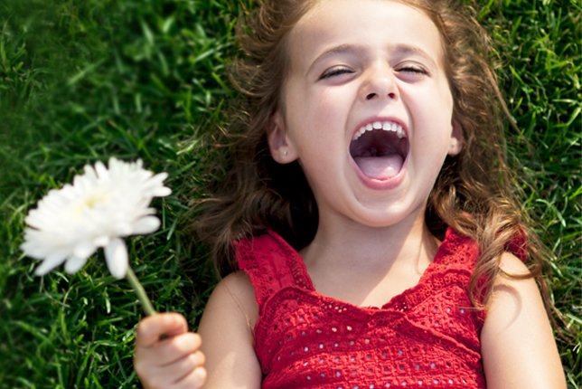
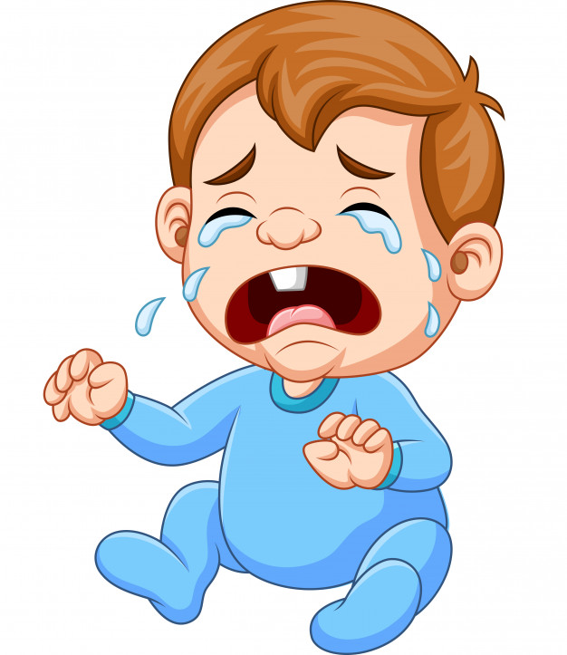
EJEMPLO
“LAS EMOCIONES”
“NOMBRE DEL ALUMNO”

Slide 25
EJEMPLO
“LAS EMOCIONES”
“NOMBRE DEL ALUMNO”

